Slide 1


Slide 2


Slide 3


Slide 4


Slide 5
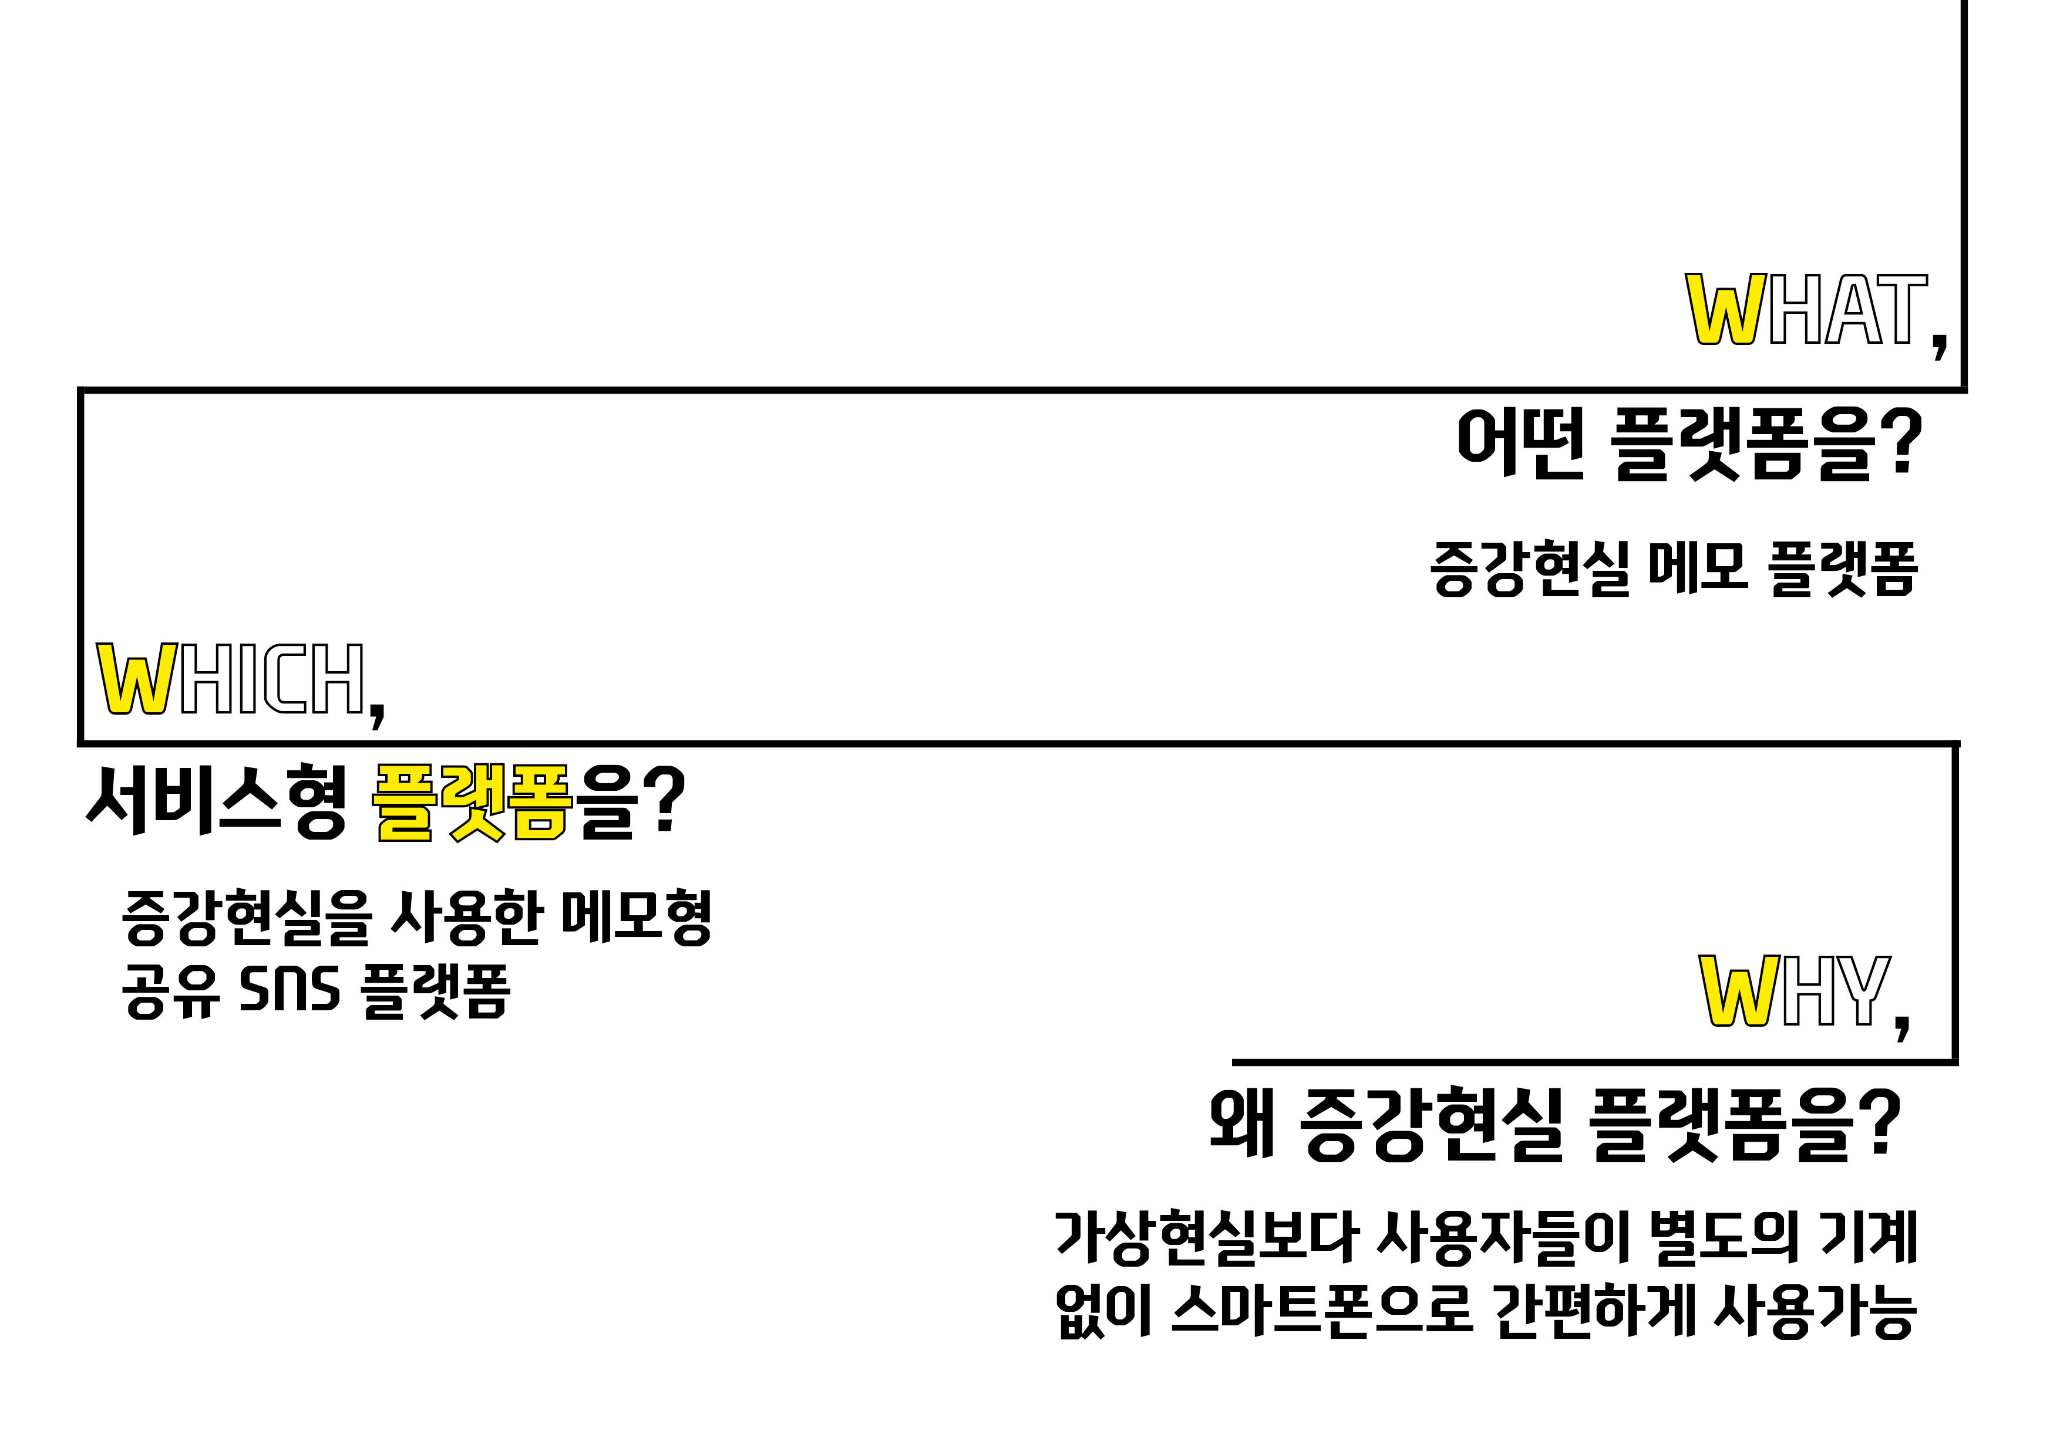

Slide 6


Slide 7
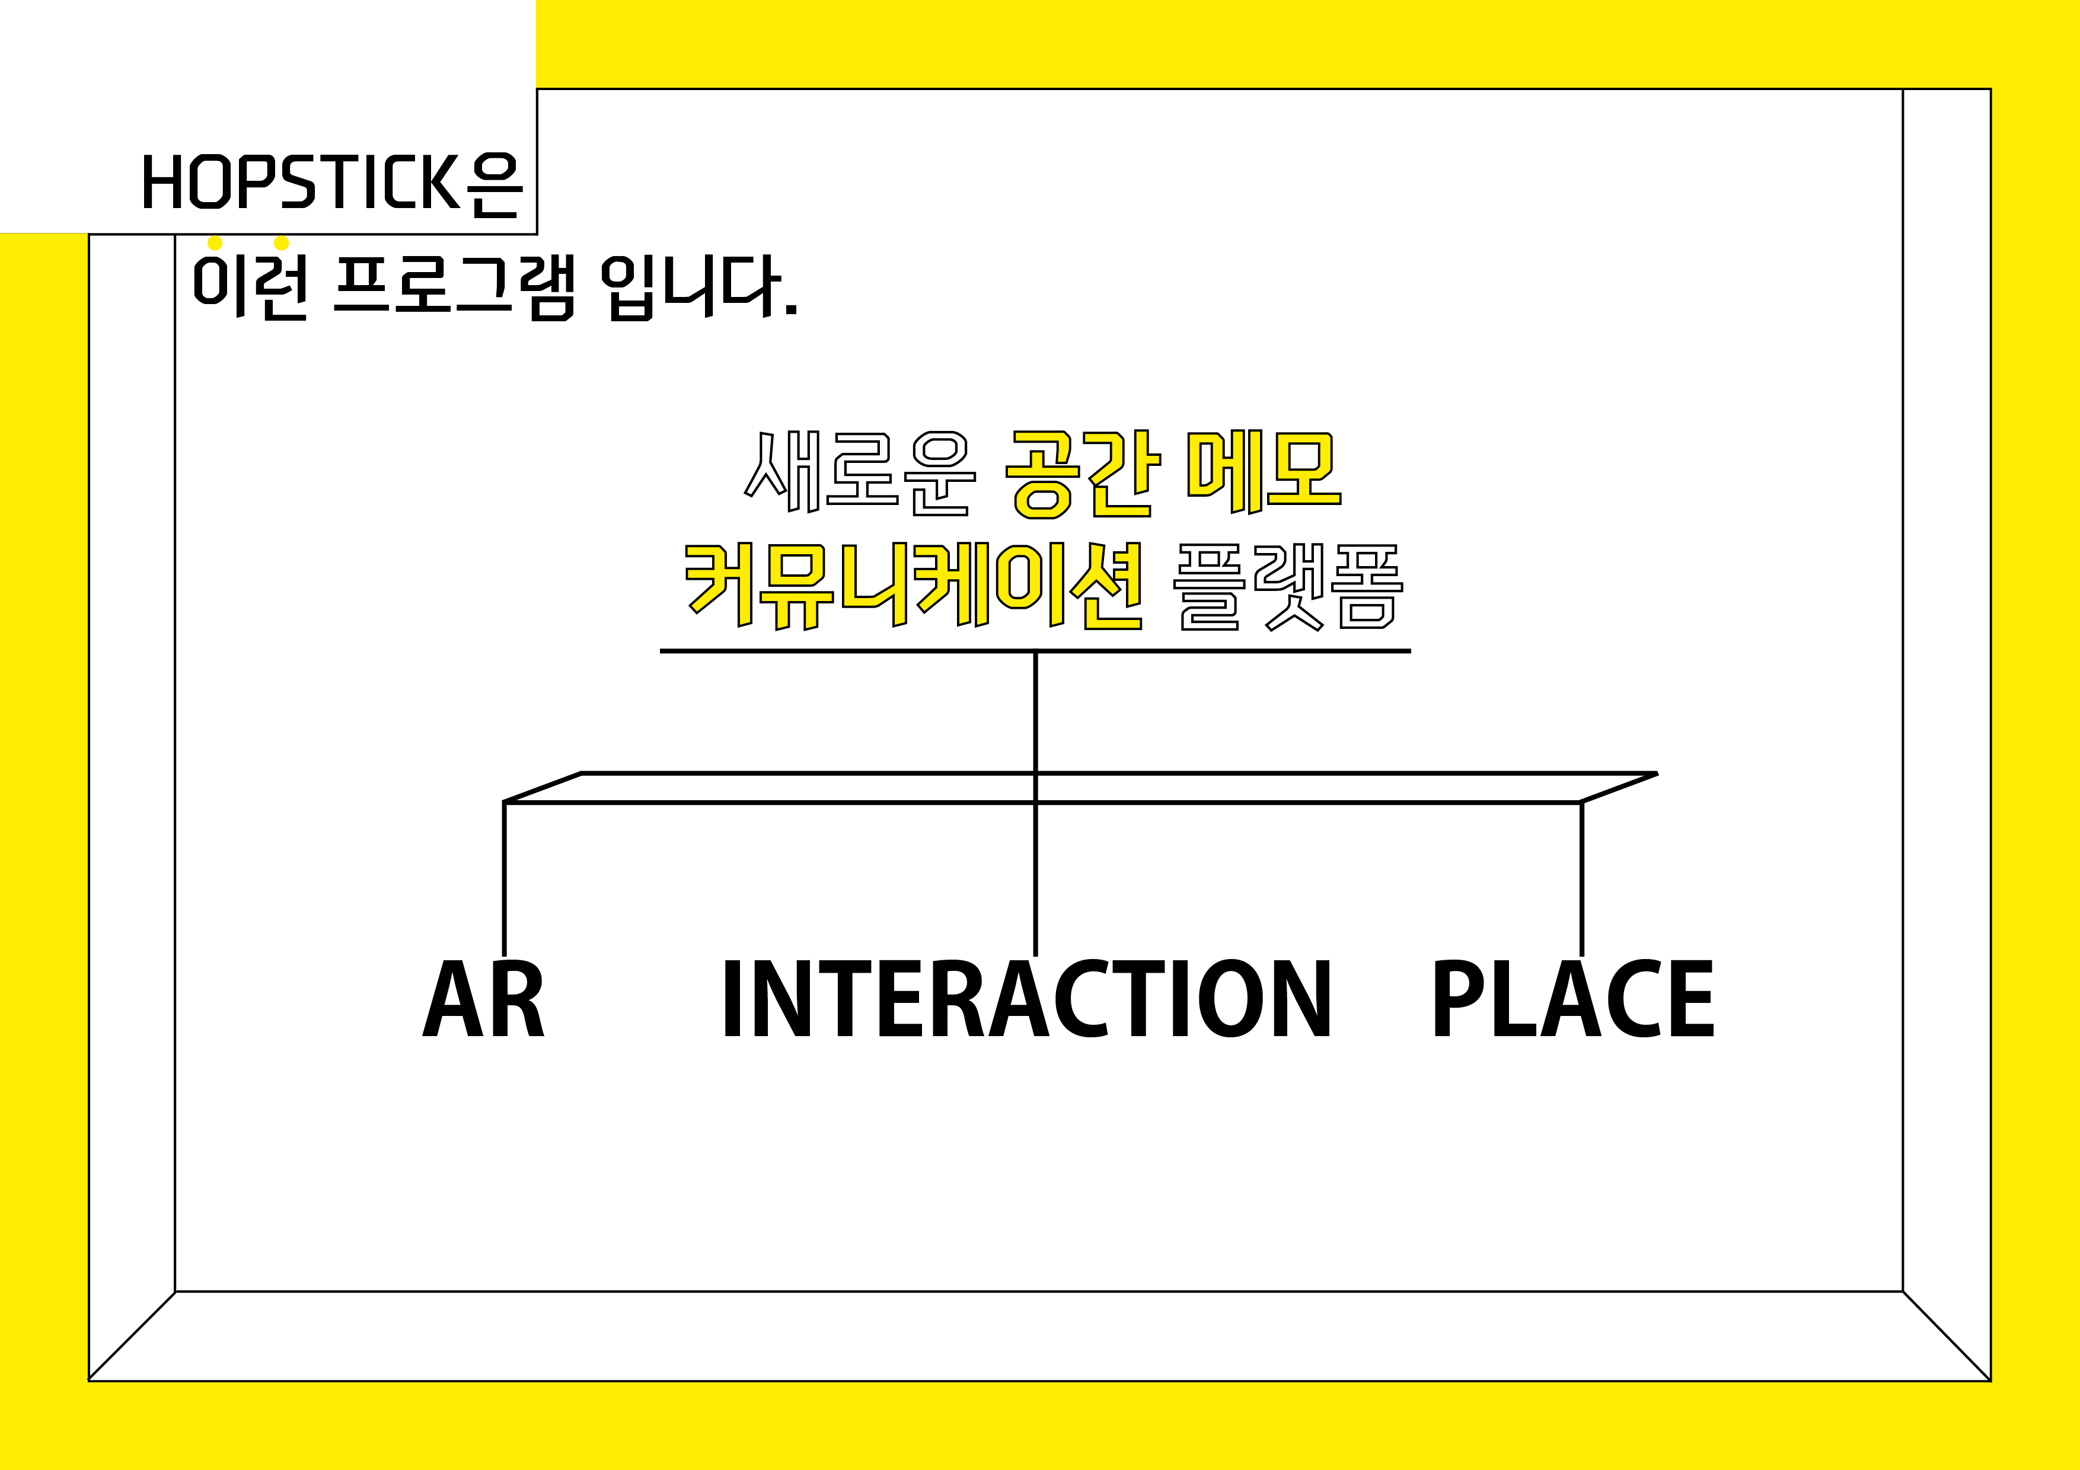

Slide 8


Slide 9
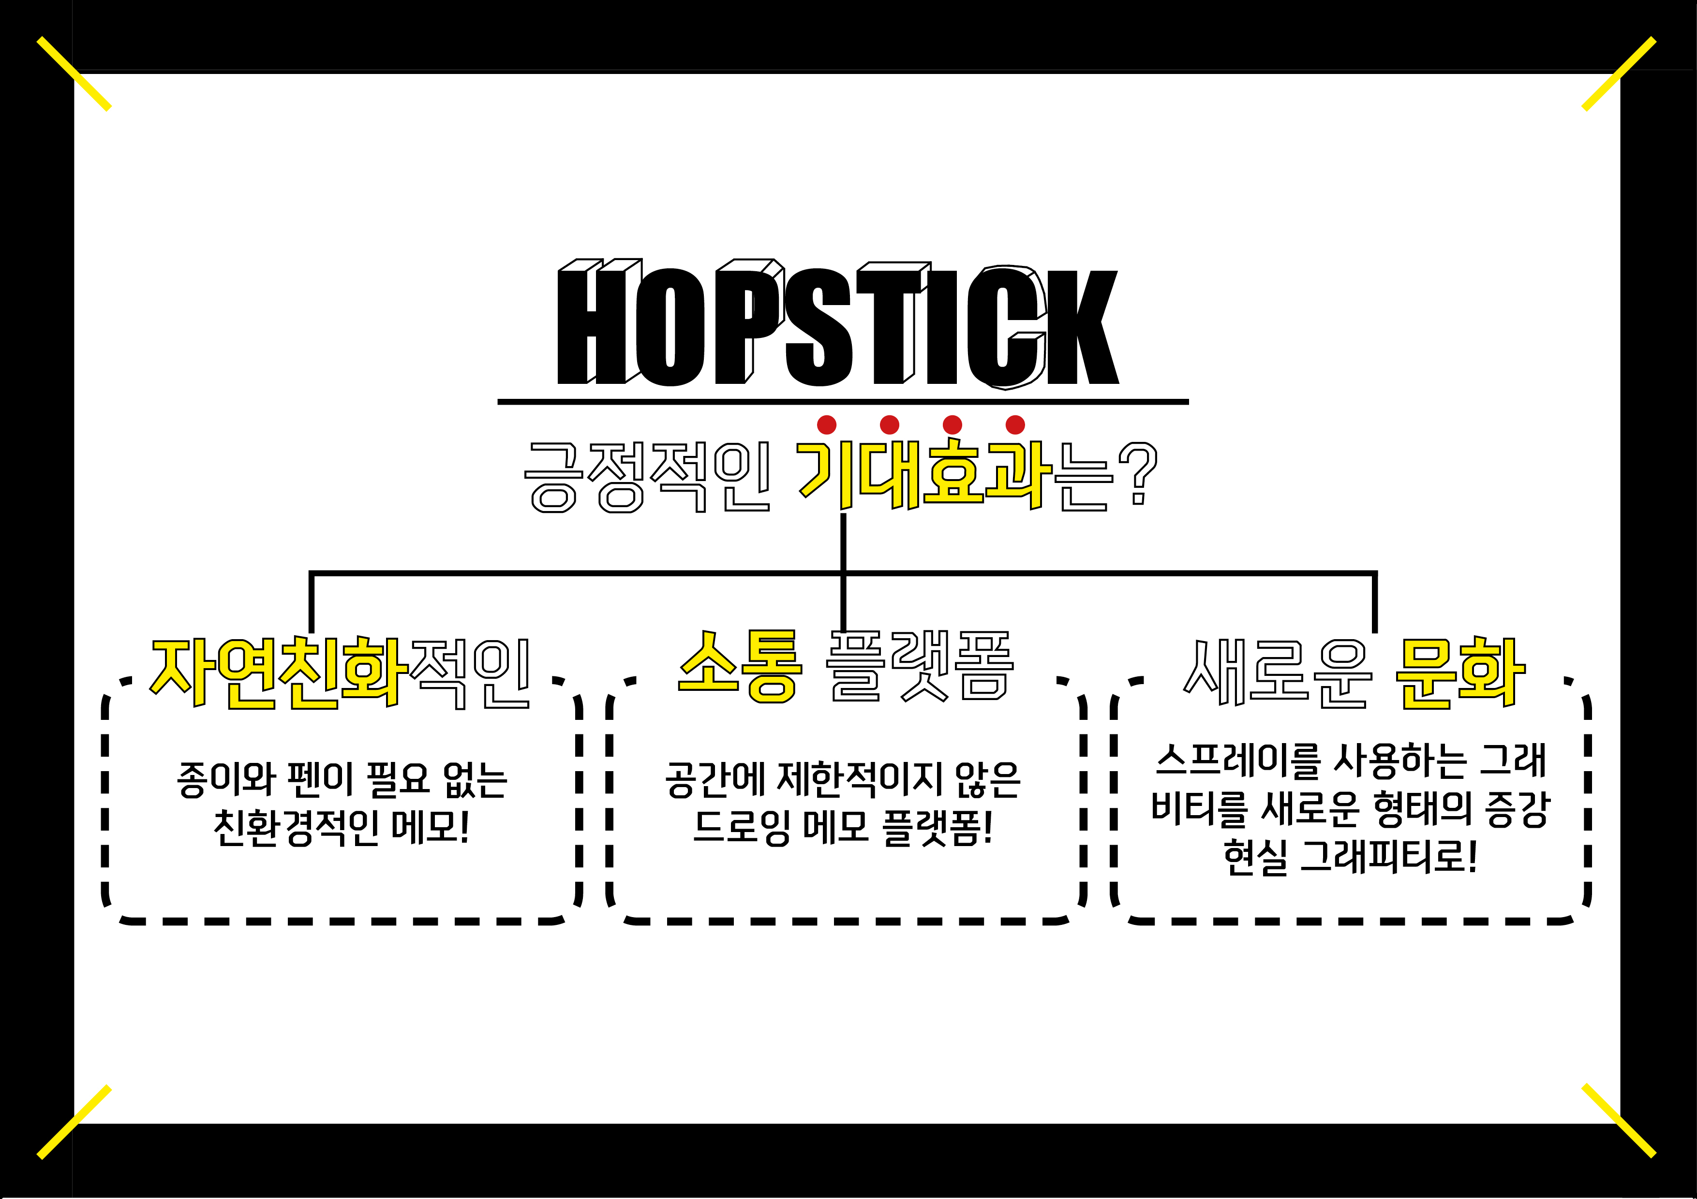

Slide 10
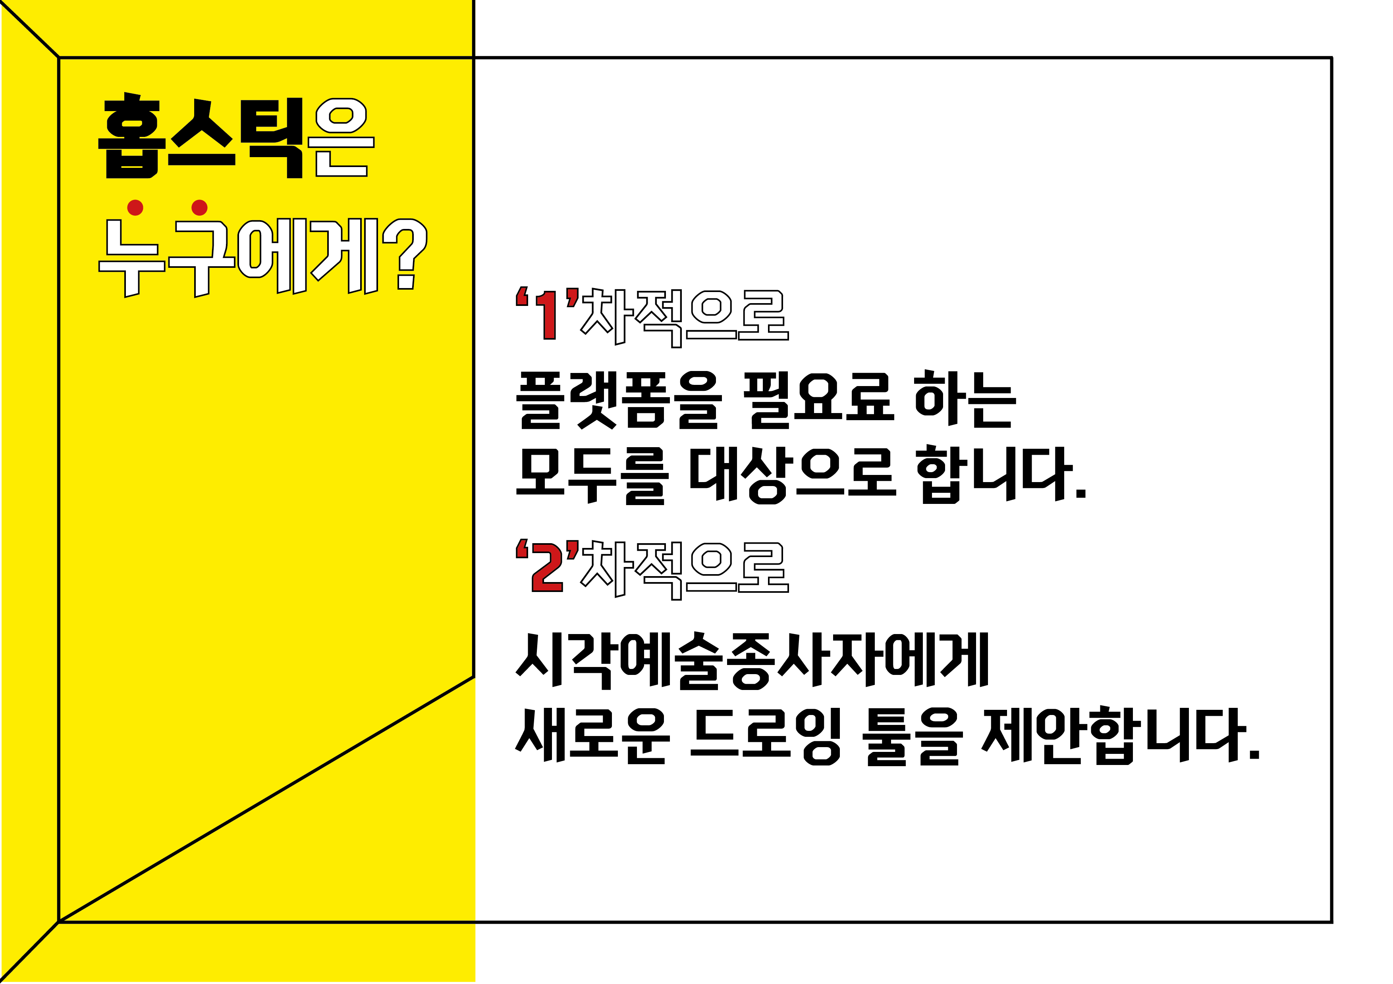

Slide 11
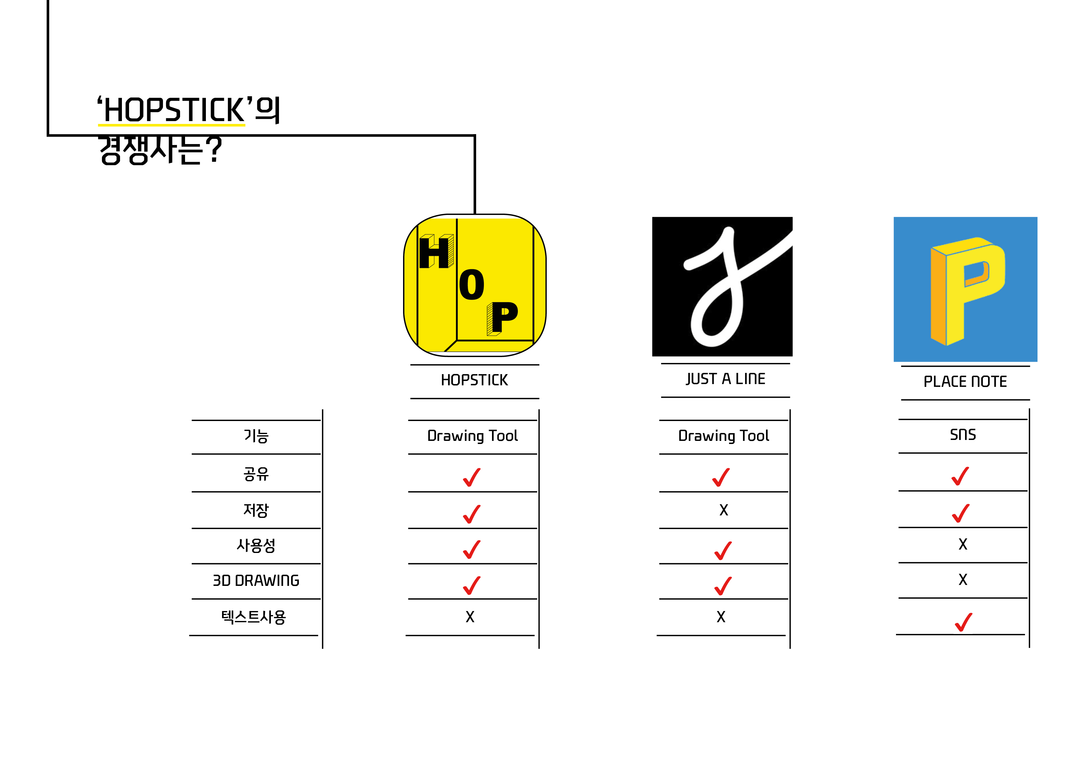

Slide 12
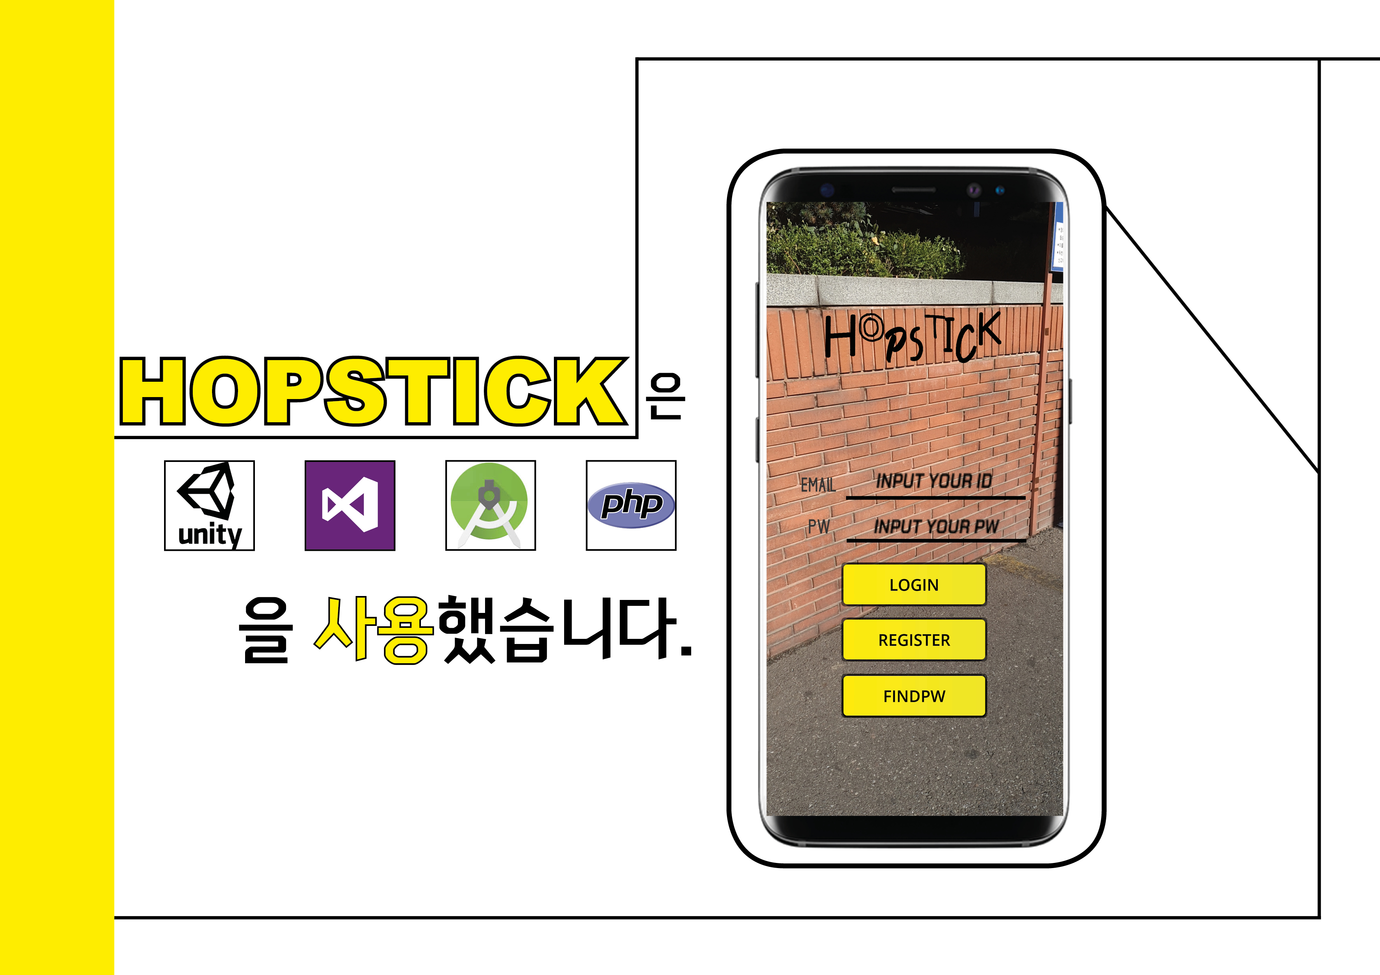


Slide 13






DB(MySQL)
Server(PHP)
AR 메모 Data + GPS

Slide 14


Slide 15
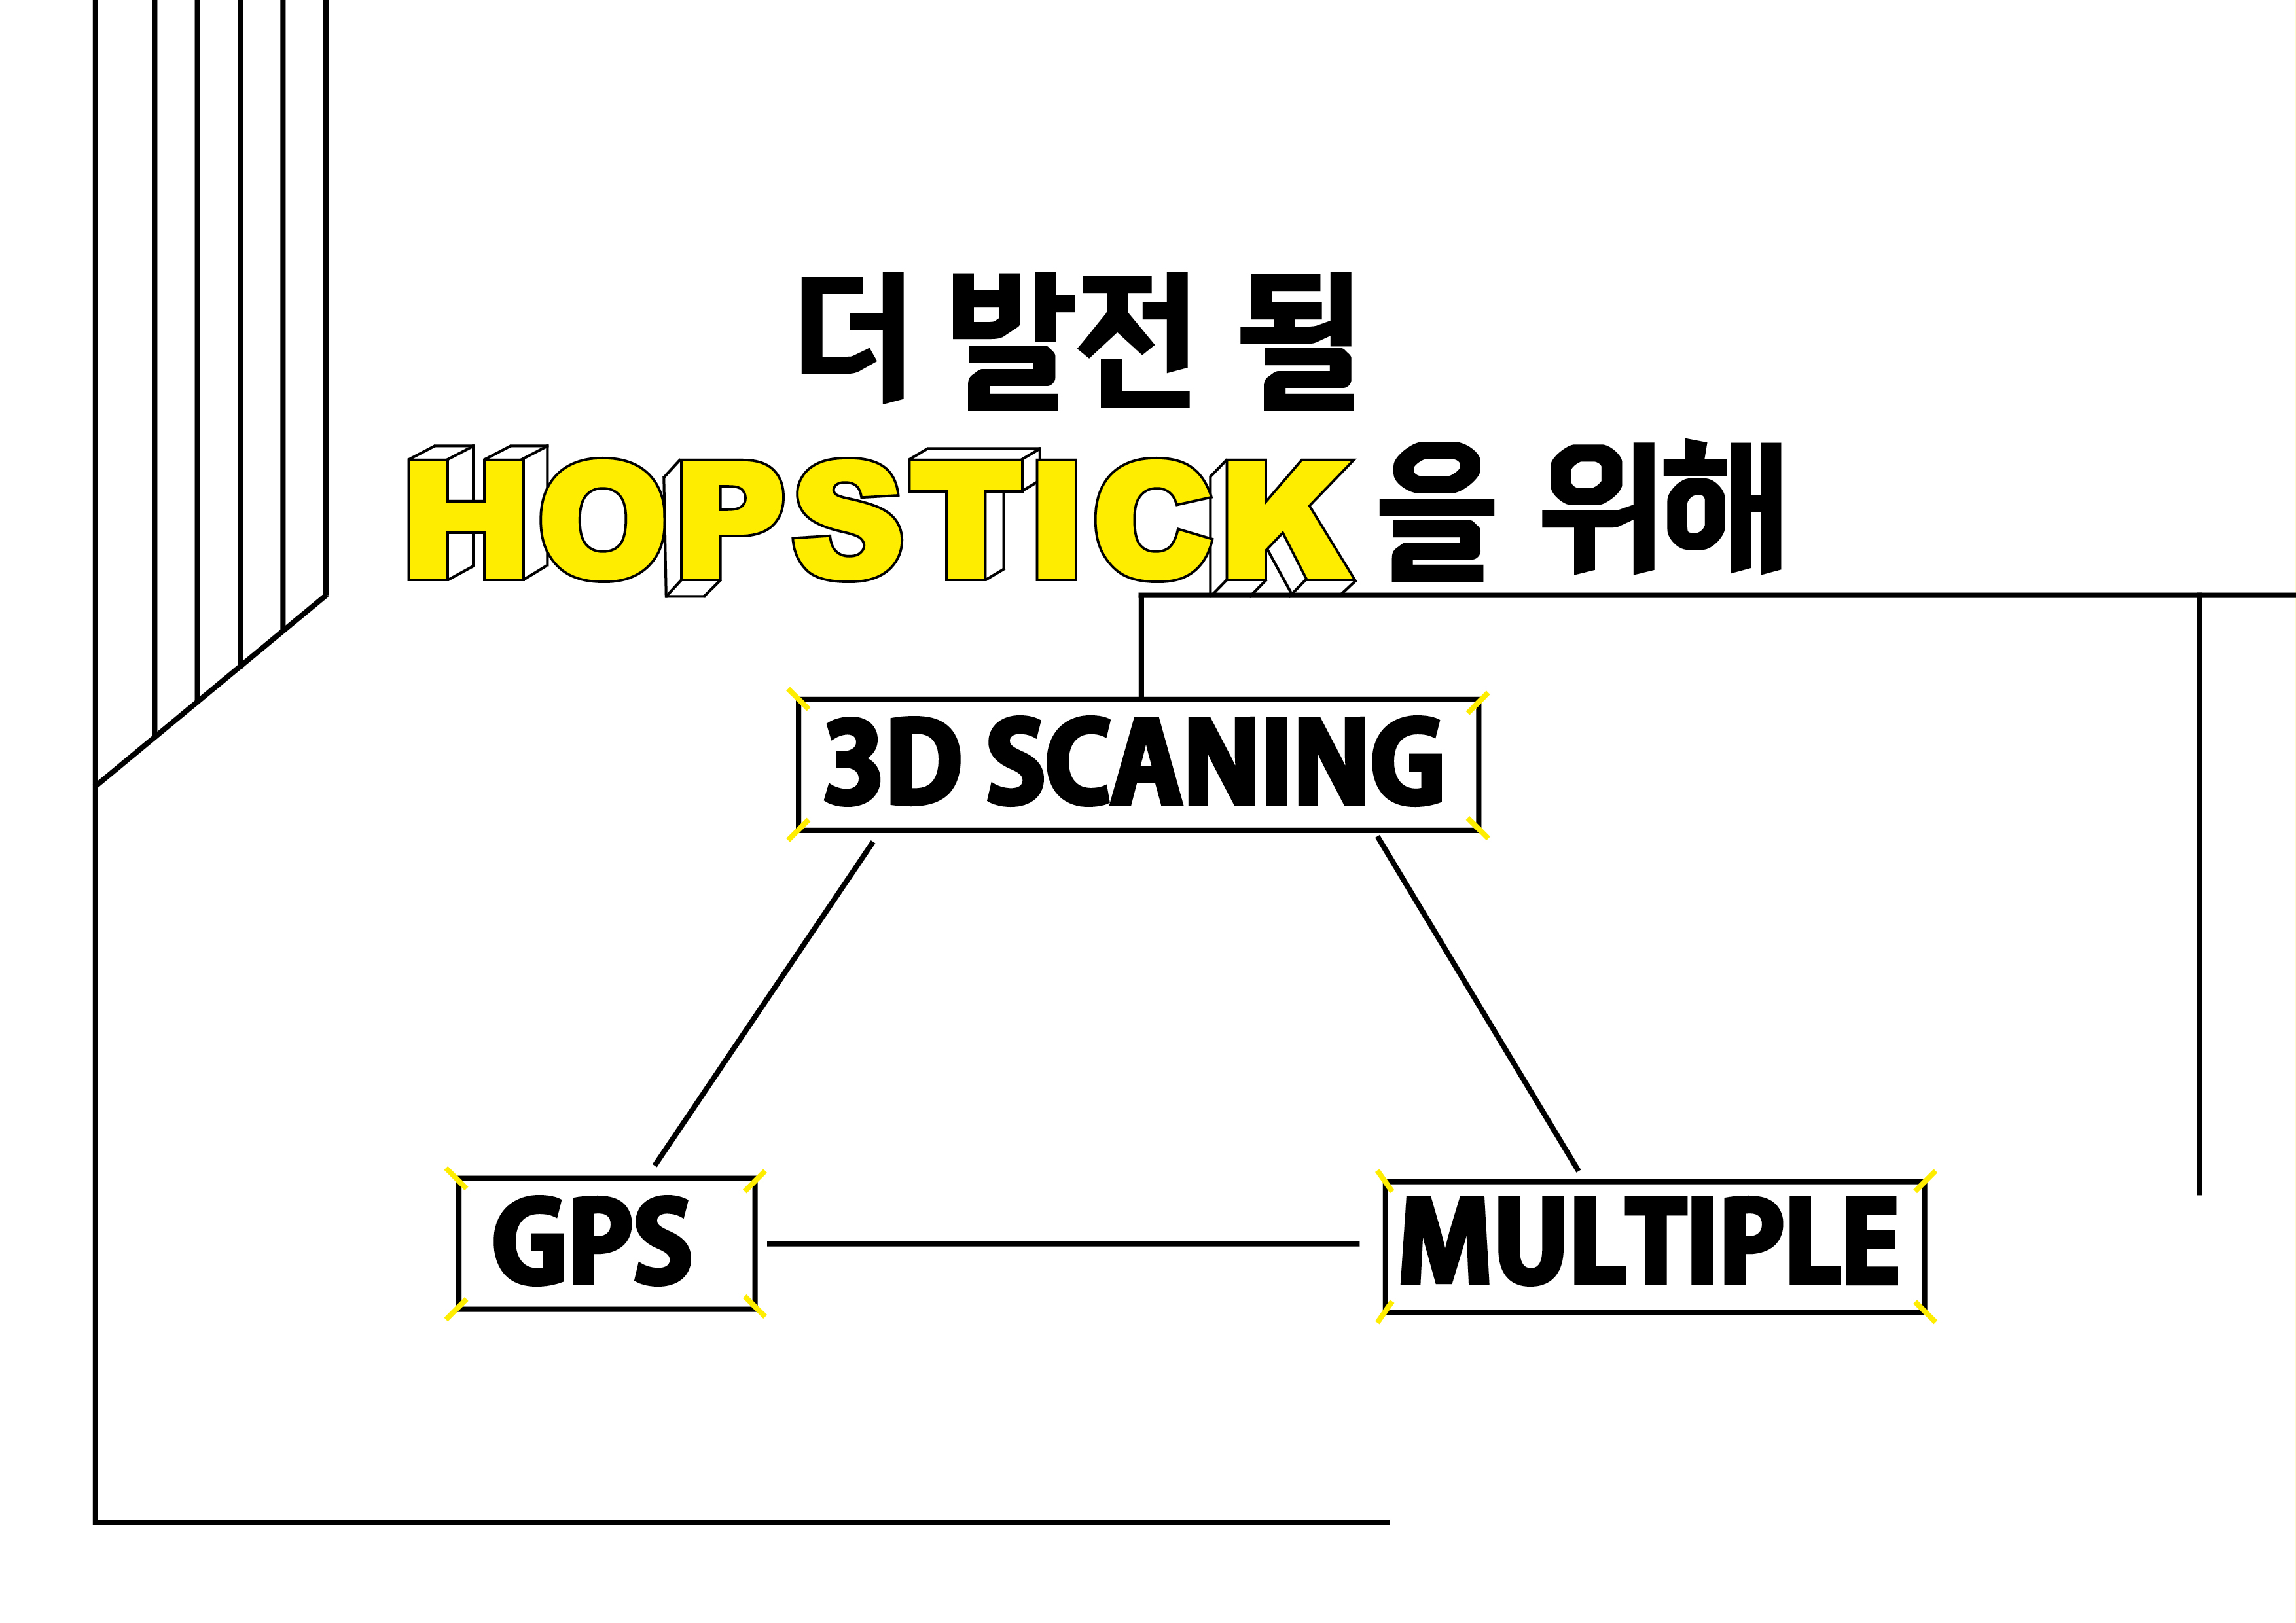

Slide 16
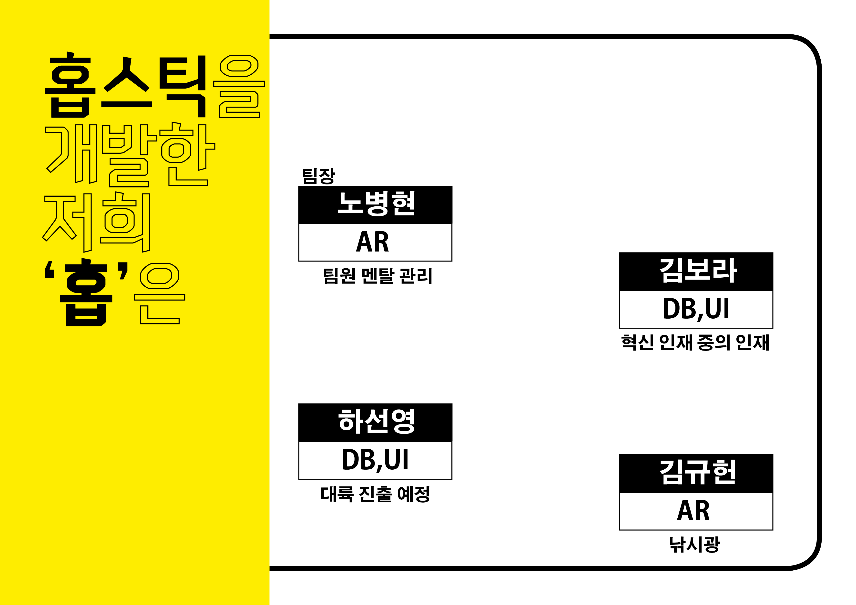

Slide 17


